Slide 1
矩阵按键实验

Slide 2
本讲主要内容
1.矩阵按键介绍
2.硬件设计
3.软件设计
4.实验现象

Slide 3
1.矩阵按键介绍

Slide 4
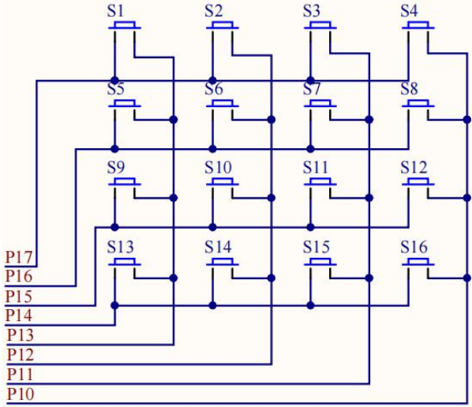
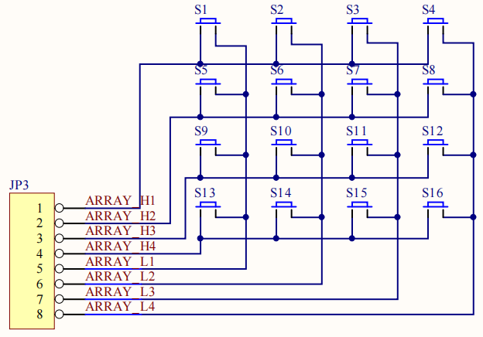
2.硬件设计

Slide 5
3.软件设计
本章所要实现的功能是：通过数码管显示矩阵按键S1-S16按下后键值0-F。

Slide 6
4.实验现象

